Slide 1
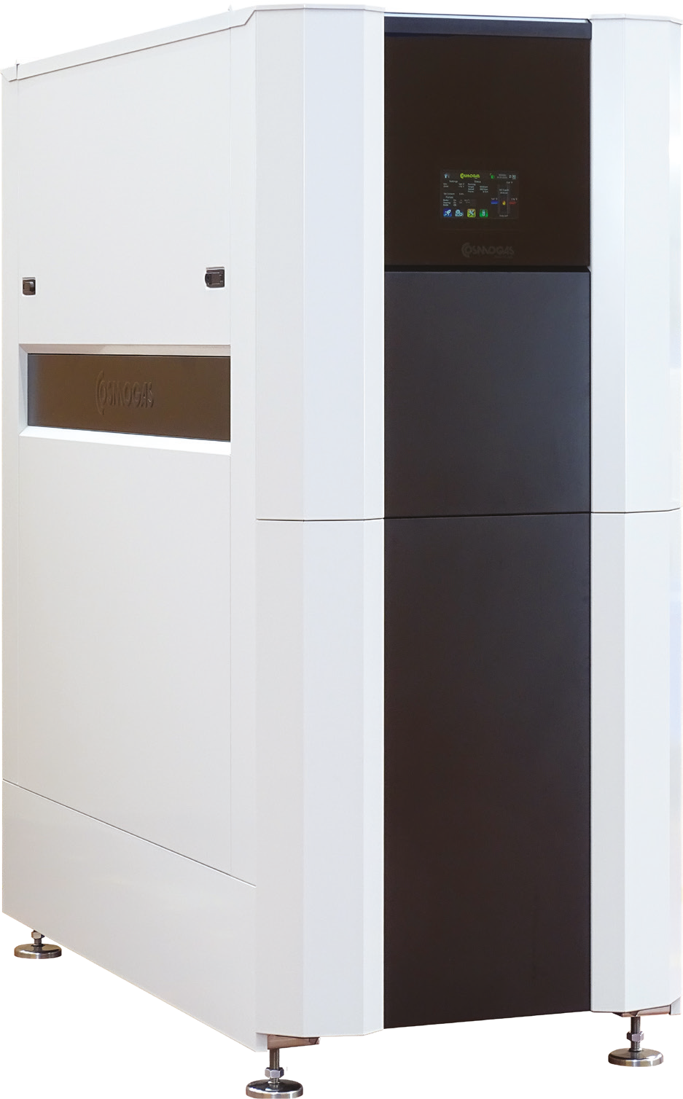

MEGA
GÉNÉRATEURS À CONDENSATION HAUTE PUISSANCE

Slide 2

MEGA
GÉNÉRATEURS À CONDENSATION HAUTE PUISSANCE
TROIS MODÈLES HAUTE TECHNOLOGIE :
495 kW, 750 kW, 1100 kW
Breveté et entièrement fabriqué par Cosmogas
Pression maximale de 11 bars
Faibles émissions de CO2 et de NOx (classe 6)
Plage de modulation 1:5
PRÊT POUR LE
MÉLANGE D'HYDROGÈNE

Slide 3
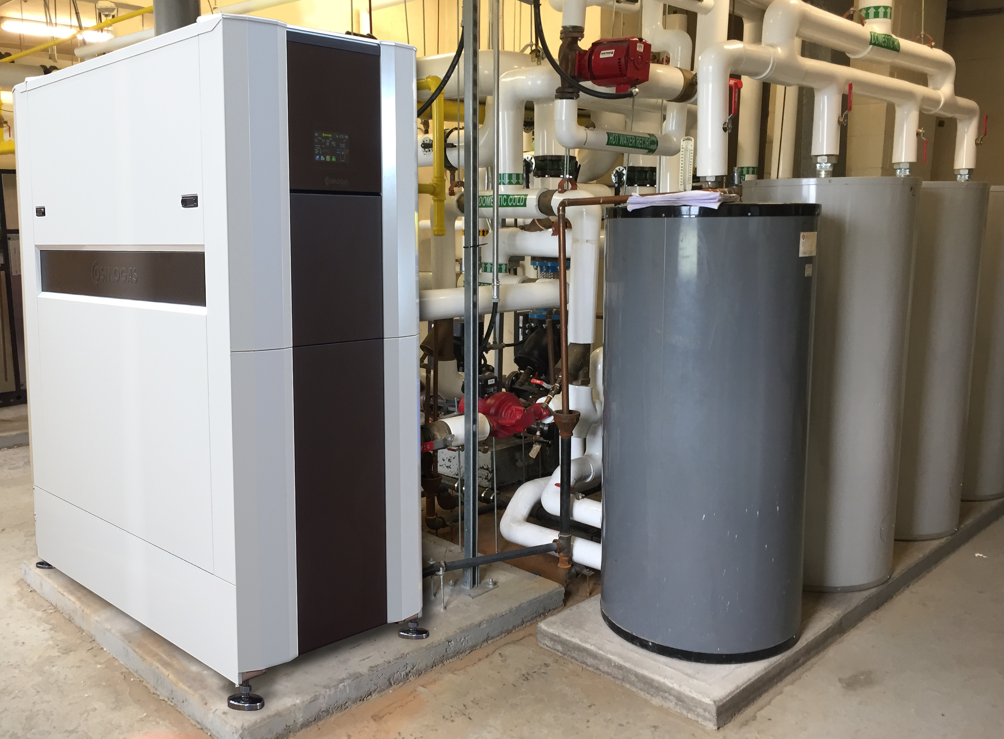
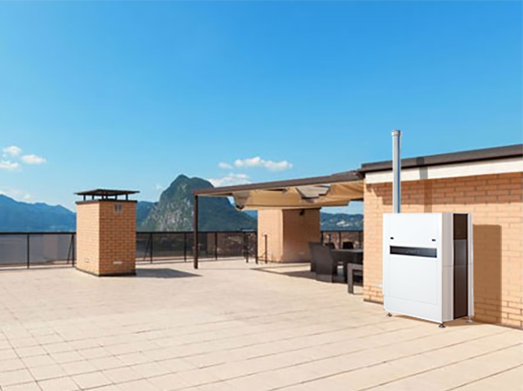
MEGA
GÉNÉRATEURS À CONDENSATION HAUTE PUISSANCE
LE MÊME MODÈLE POUR L'INTÉRIEUR ET L'EXTÉRIEUR
À LA FOIS UNE CHAUDIÈRE POUR LE CHAUFFAGE
ET UN CHAUFFE-EAU POUR L'ECS

Slide 4
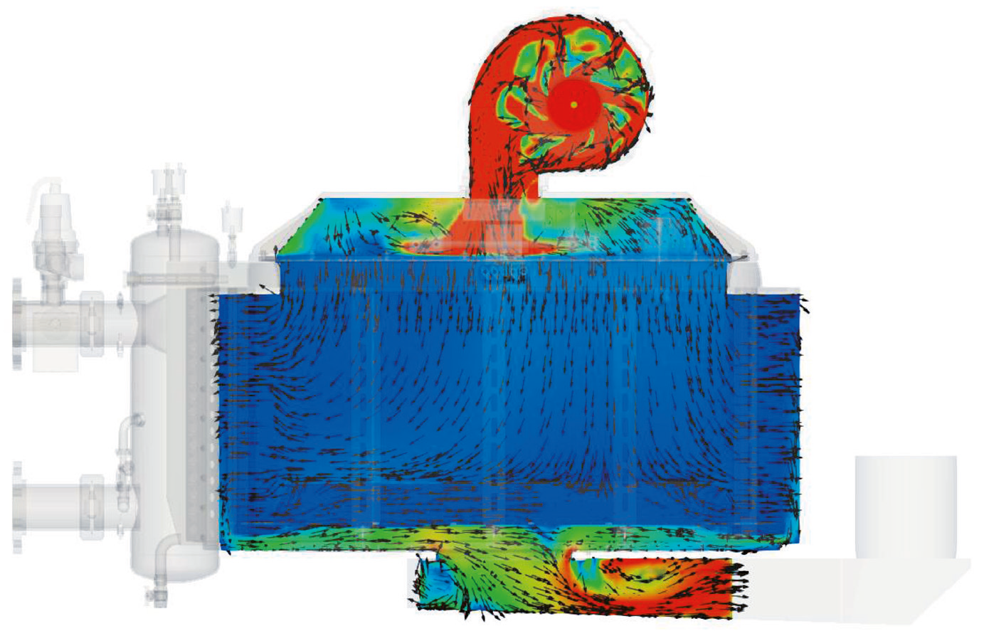

MEGA
GÉNÉRATEURS À CONDENSATION HAUTE PUISSANCE
MEGA 1100
Il est le résultat d'une longue étude menée par le Département Recherche et Développement de Cosmogas en collaboration avec le Département d'Ingénierie Industrielle de l'Université de Bologne.

Slide 5
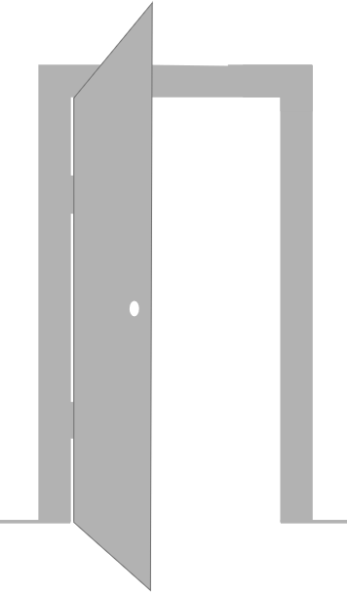
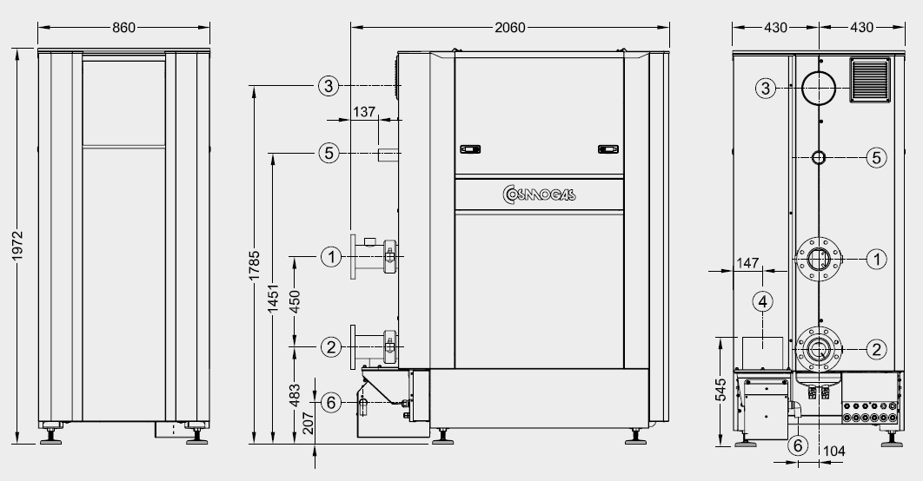
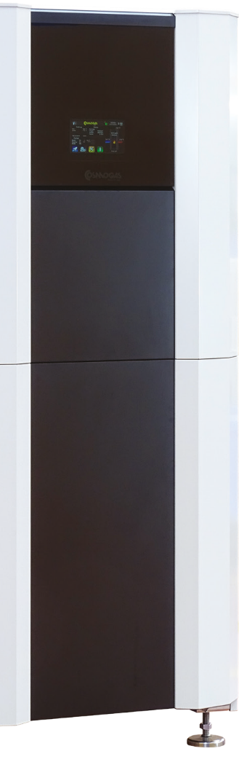
MEGA
GÉNÉRATEURS À CONDENSATION HAUTE PUISSANCE
FACILITÉ D'INSTALLATION ET D'ENTRETIEN
Dimensions réduites (passe par une porte) et faible poids 1150 kg (modèle 1100 kW)

Slide 6
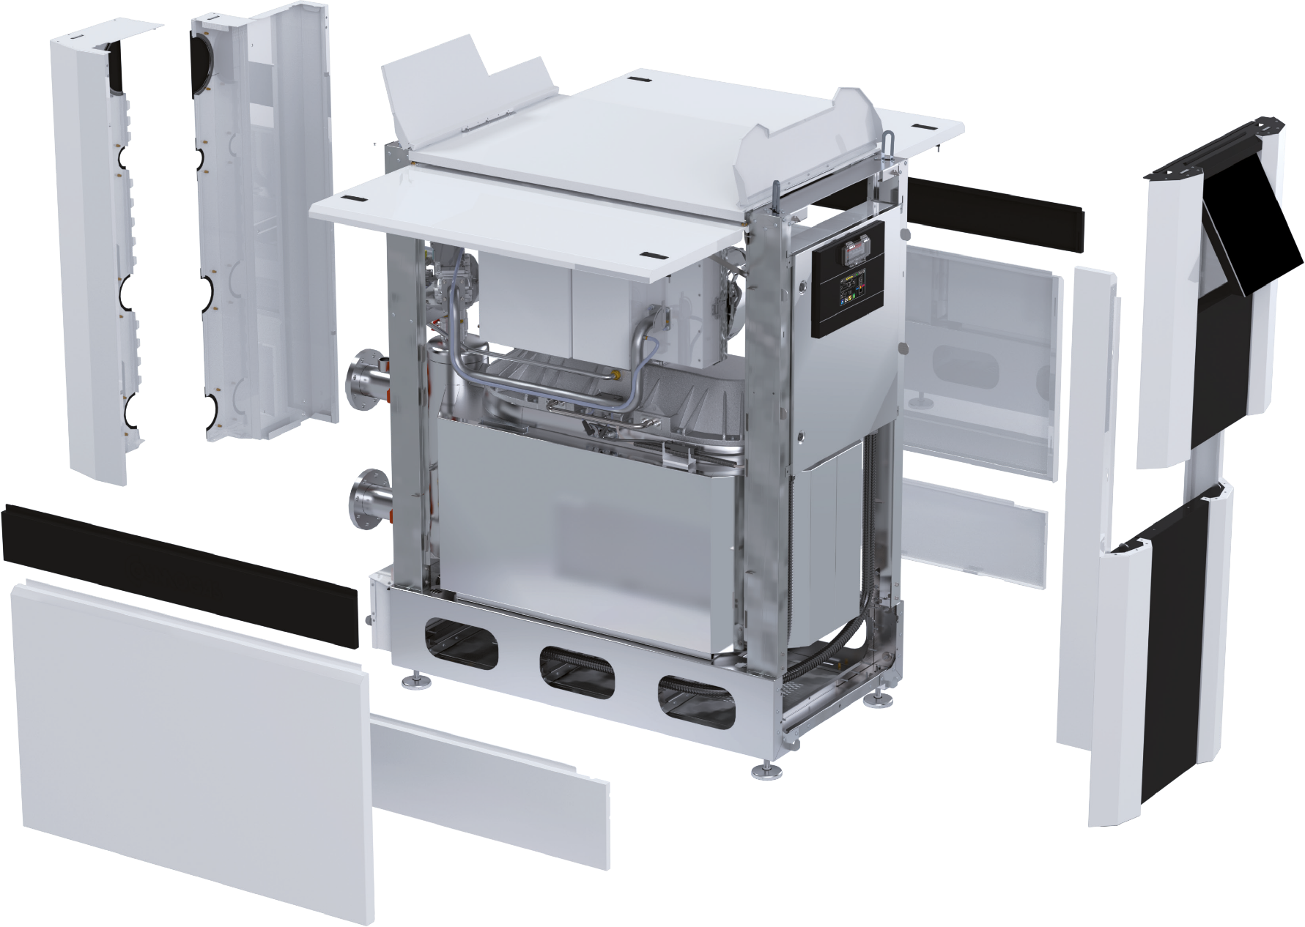
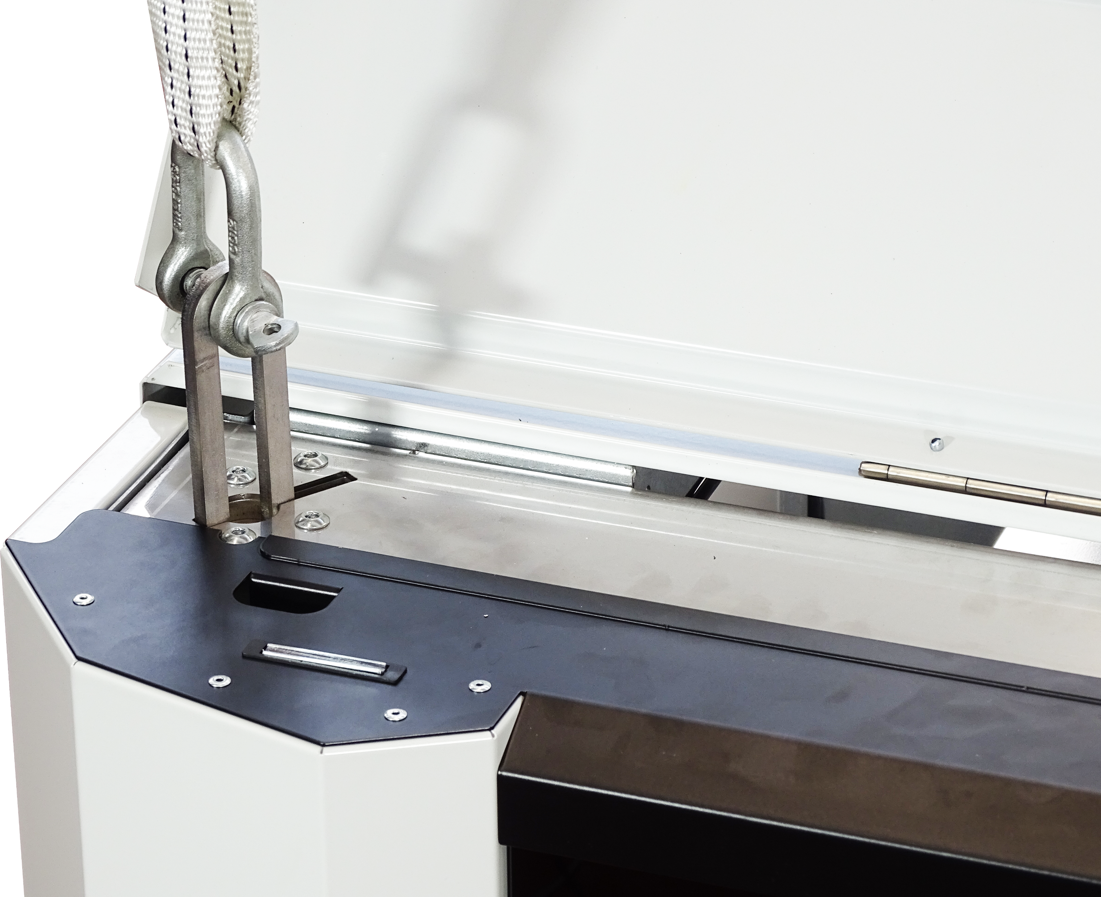
MEGA
GÉNÉRATEURS À CONDENSATION HAUTE PUISSANCE
FACILITÉ D'INSTALLATION ET D'ENTRETIEN
Panneaux amovibles et crochets de levage repliables

Slide 7
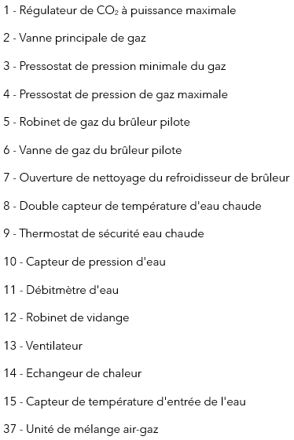
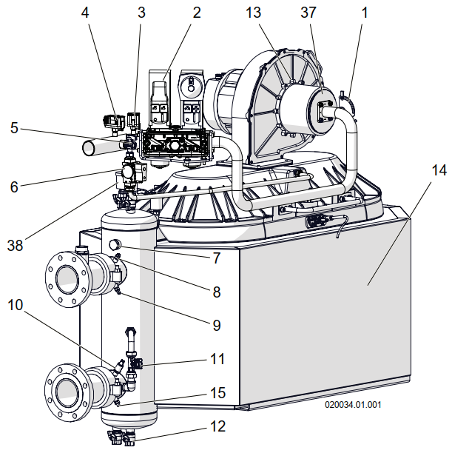
MEGA
PRINCIPAUX COMPOSANTS

Slide 8
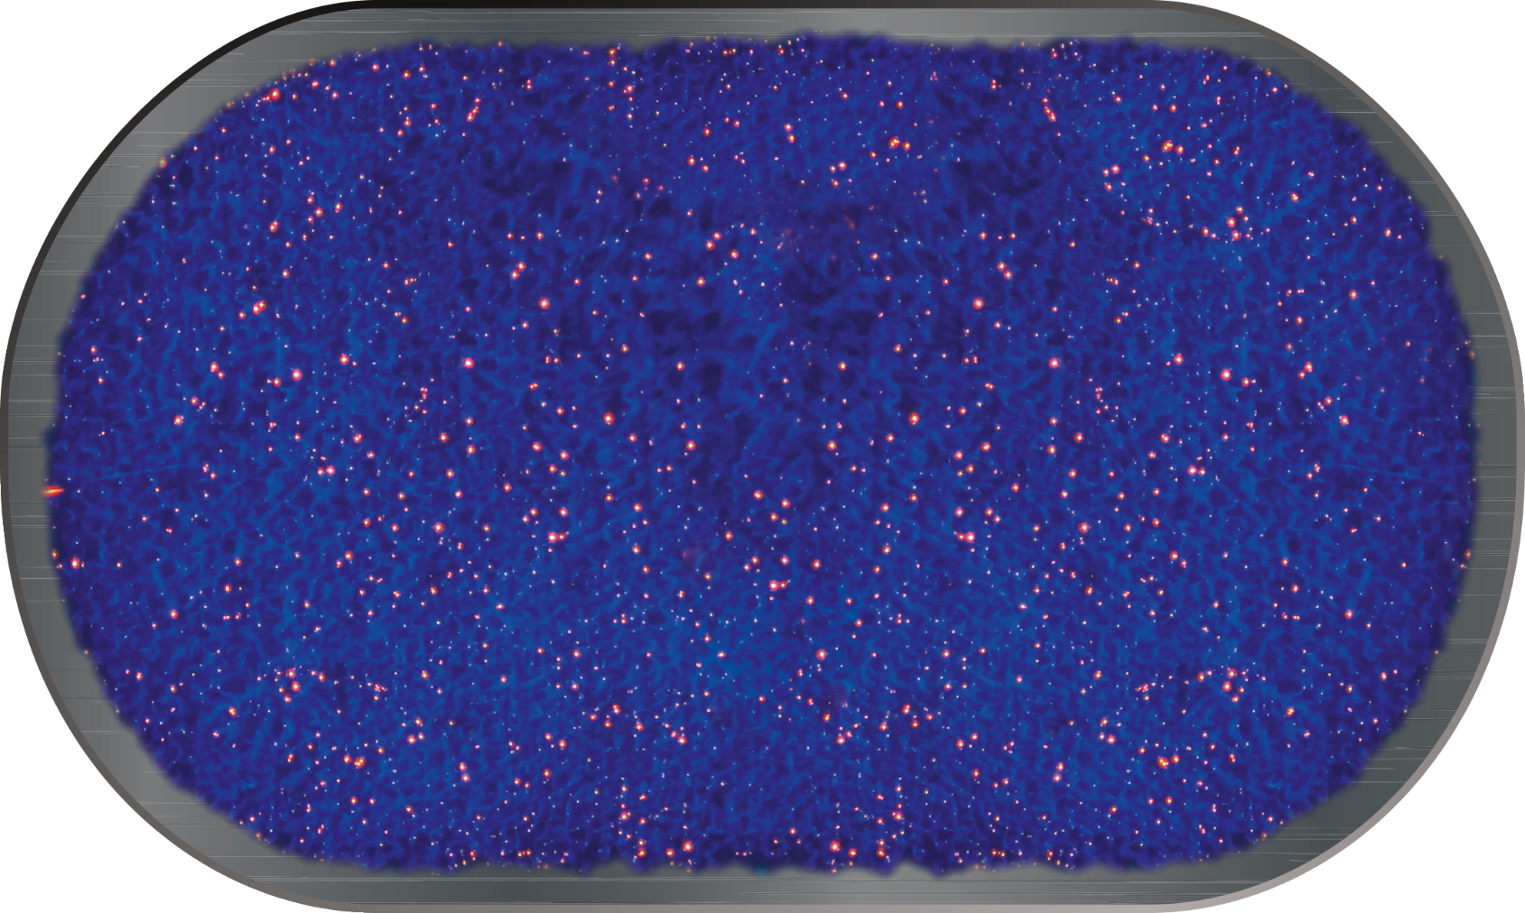
MEGA
PRINCIPAUX COMPOSANTS
Brûleur plat entièrement métallique de type Fecralloy
Rendement de combustion élevé
Faibles émissions de CO et de NOx
Plage de modulation 1:5
BRÛLEUR PLAT
BREVETÉ

Slide 9
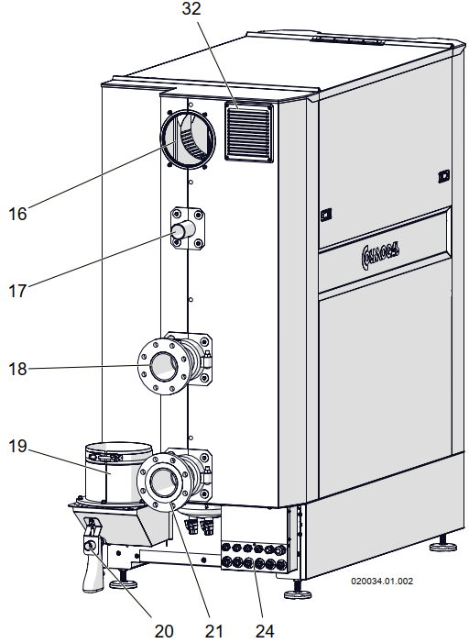
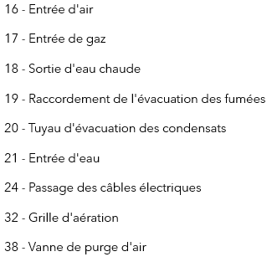
MEGA
PRINCIPAUX COMPOSANTS

Slide 10
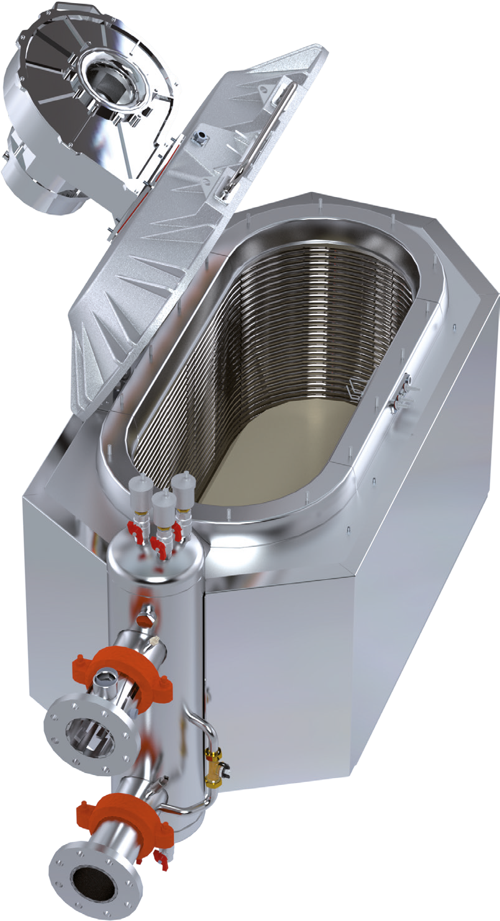
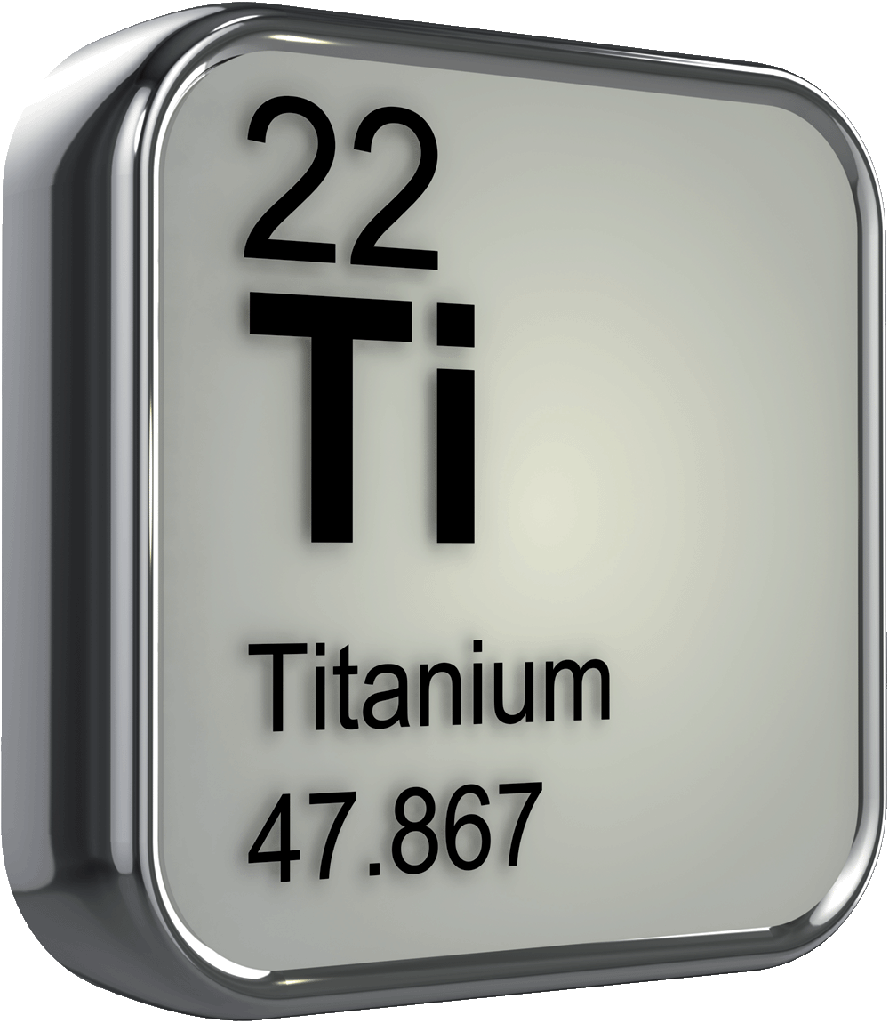
MEGA
PRINCIPAUX COMPOSANTS
ÉCHANGEUR CRX BREVETÉ
Échangeur de chaleur à circulation radiale, à faible teneur en eau, à condensation par tubes d'eau
Serpentins à section ronde (diamètre 22 mm) en acier inoxydable AISI 316Ti (Titane)
Échangeur interne « autonettoyant » du côté gaz de combustion : la saleté se dépose dans la partie inférieure de la chambre de combustion, facilement nettoyable.
Température de fonctionnement maximale de 90°C

Slide 11
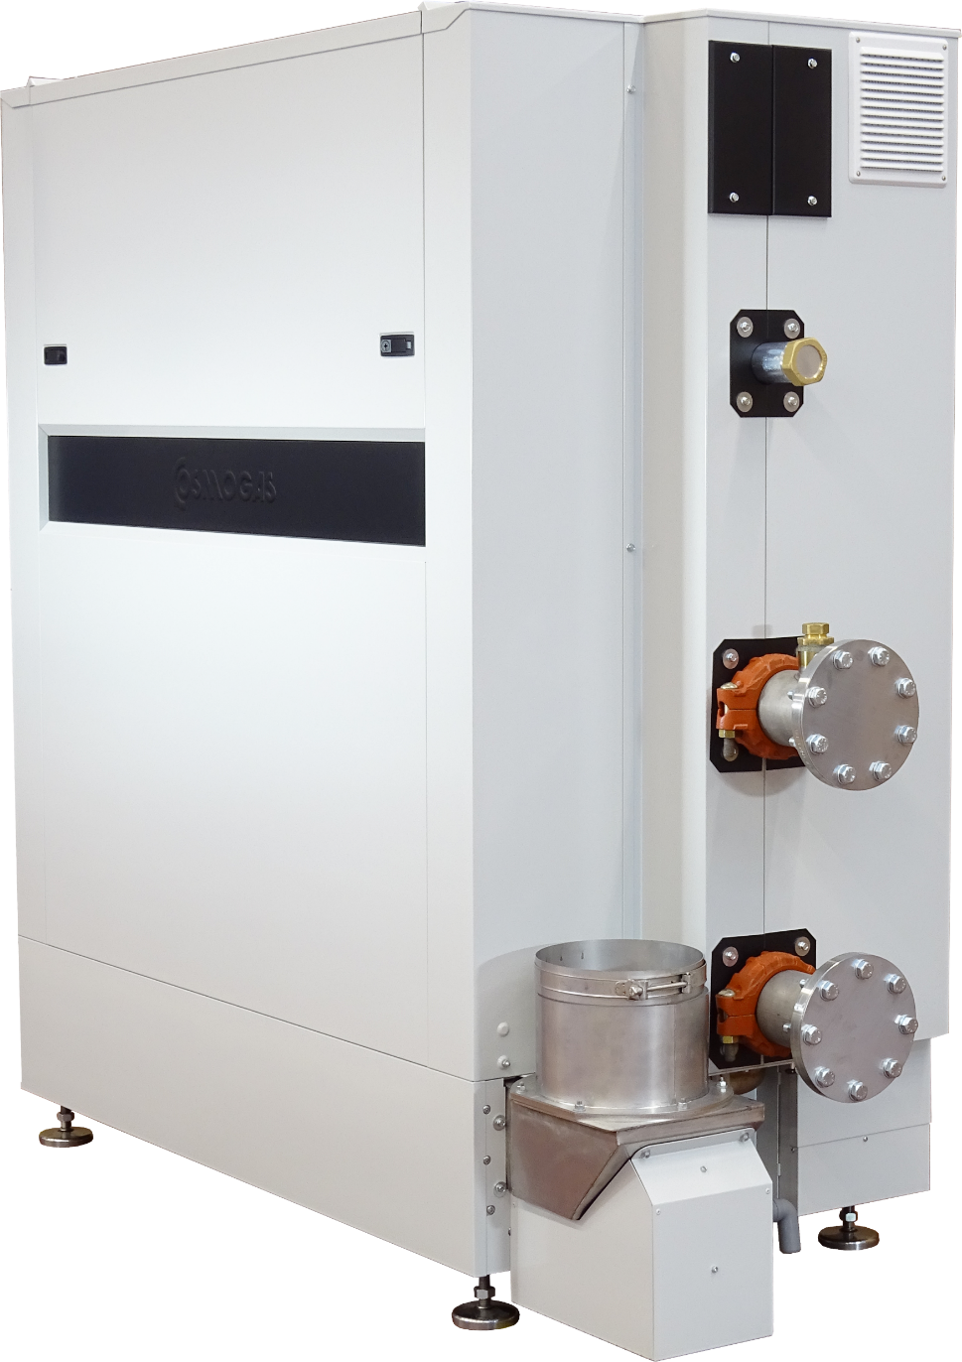
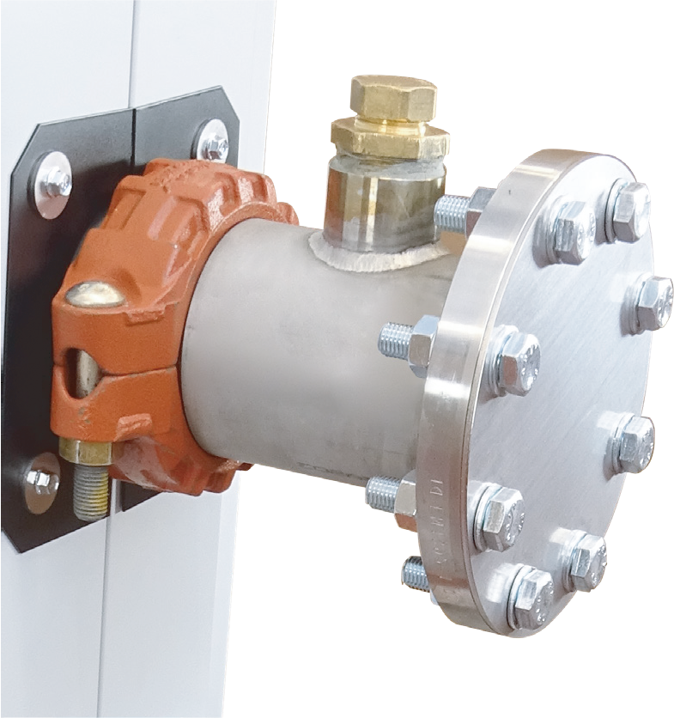
MEGA
GÉNÉRATEURS À CONDENSATION HAUTE PUISSANCE
FACILITÉ D'INSTALLATION ET D'ENTRETIEN
Raccords hydrauliques à bride Victaulic DN 100 PN 16

Slide 12
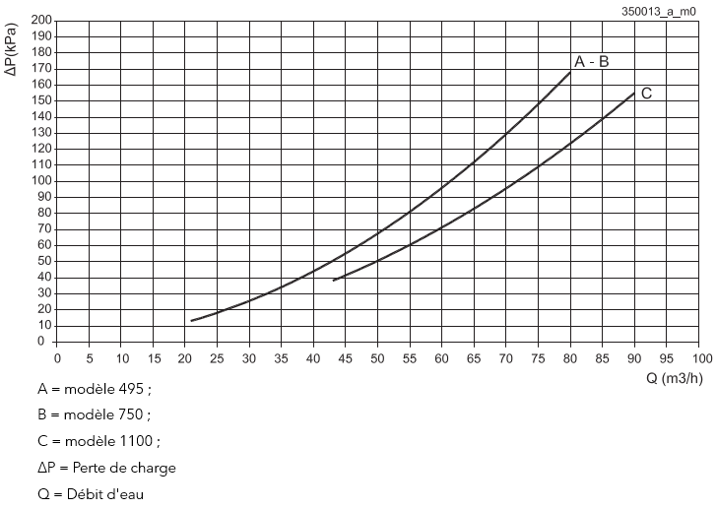
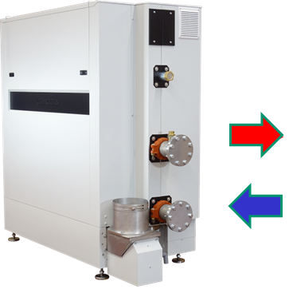
MEGA
GÉNÉRATEURS À CONDENSATION HAUTE PUISSANCE
PERTE DE CHARGE DES ÉCHANGEURS DE CHALEUR MEGA
Raccords hydrauliques à bride Victaulic DN 100 PN 16

Slide 13
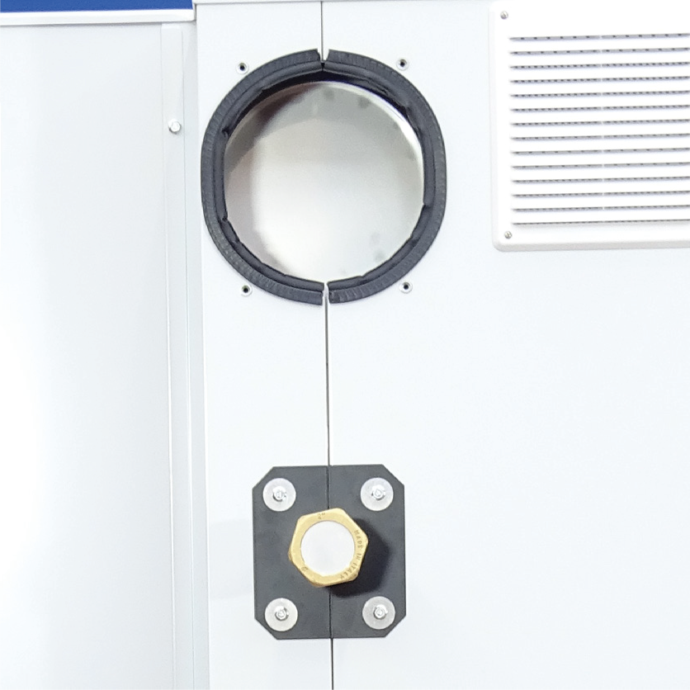
MEGA
GÉNÉRATEURS À CONDENSATION HAUTE PUISSANCE
FACILITÉ D'INSTALLATION ET D'ENTRETIEN
Appareil certifié à la fois pour chambre étanche (type C) et pour chambre ouverte (type B)

Slide 14
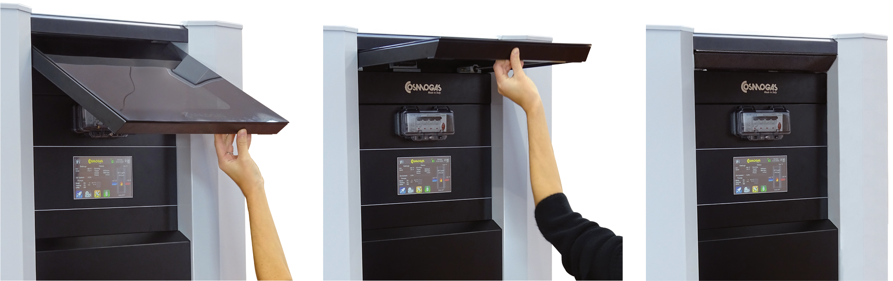
MEGA
GÉNÉRATEURS À CONDENSATION HAUTE PUISSANCE
PANNEAU D'AFFICHAGE ÉCRAN ESCAMOTABLE
CONCEPTION BREVETÉE

Slide 15
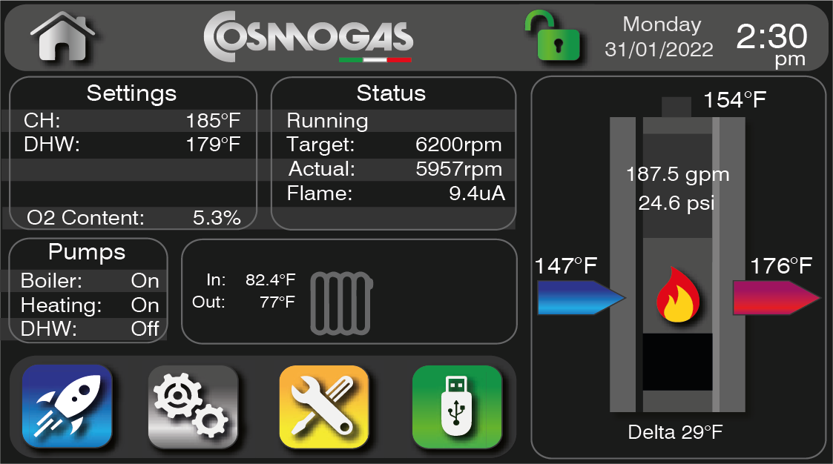
MEGA
GÉNÉRATEURS À CONDENSATION HAUTE PUISSANCE
Écran tactile 7 pouces
Interface intuitive
Contrôle 0-10V
Dialogue Modbus
Gestion des cascades
Permet l'affichage et le réglage du fonctionnement, des températures et des erreurs
ÉLECTRONIQUE DE POINTE

Slide 16
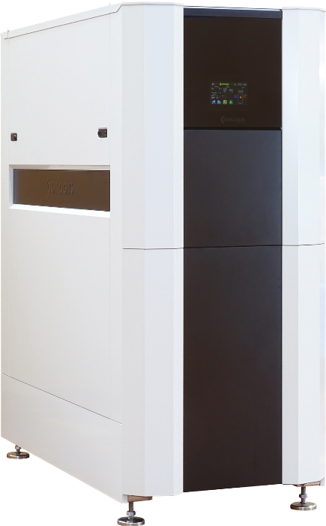
MEGA
GÉNÉRATEURS À CONDENSATION HAUTE PUISSANCE
CASCADE JUSQU'À 8 MW
Mise en cascade de jusqu'à 8 unités
Possibilité de configurer deux maîtres, dont l'un est redondant

